Slide 1



Niveau
Physique chimie
Niveau
1AC
Période 1
Thème 1
Matière: structure et transformations
Chapitre 2
Les changements d’état physique
Tâche 3
Expliquer des phénomènes liés aux changements d’état

Slide 2











Banque des icones utilisées dans les slides
Icônes pour l’enseignant
Icônes pour l’élève
J’utilise l’ardoise pour répondre
Pages réservées à l’enseignant
Pratique autonome
Modelage de la tâche par l’enseignant (explicitation à haute voix)
Pratique guidée en binôme
Consignes et explications données aux élèves – hors modelage (à dire à haute voix)
Les élèves lèvent la main pour participer
Rappel du contrat de classe
L’élève écoute l’enseignant avec attention
L’élève garde des traces écrites sur le livret ou son cahier

Slide 3

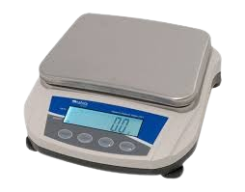





Matériel nécessaire
Matériel de l’enseignant
Matériel de l’élève
Balance électronique

Slide 4
Repérage dans le chapitre 2
Séance 1
Décrire l’évolution de la température lors d’un changement d’état.
Séance 2
Identifier la température de fusion et d’ébullition lors d’un changement d’état
Séance 3
Expliquer des phénomènes liés aux changements d’état

Slide 5
Orientations didactiques
Cette tâche vise à développer la compétence 2« expliquer des phénomènes à partir des lois et modèles »
L’objectif est d’amener les élèves à s’approprier les étapes permettant d’arriver à expliquer des phénomènes.
L’enseignant peut réaliser, devant les élèves, une expérience qui met en évidence la conservation de la masse de l’eau (glaçon) lors de sa fusion, et non la conservation de son volume.
L’enseignant n’a pas besoin d’attendre la fin complète de la fusion des glaçons ; il peut commencer l’explication pendant que la fusion se poursuit jusqu’à la fin de la séance.
Aperçu de la séance
Quand un solide fond, il perd de la masse → Les élèves pensent que la matière disparaît partiellement pendant la fusion.
Si le volume change, la masse change aussi → les élèves croient que ces deux grandeurs évoluent toujours ensemble.
L’eau liquide prend moins de place → Ils associent la quantité de matière au volume occupé.
Conceptions erronées
des élèves

Slide 6

Structure de la séance
1
Ouverture de la séance
10 min
2
Modelage
10 min
3
Pratique collective
10 min
4
Pratique en binôme
12 min
5
Pratique autonome
10 min
6
Clôture
3 min

Slide 7

Ouverture de la séance
10 min

Slide 8

Bonjour! Prêts pour démarrer notre séance? Allons-y!

Slide 9

O
Réactivation des prérequis

Slide 10
O
Choisissez la (les) bonne(s) réponse(s).
Sur leur ardoise, les élèves répondent par A, B ou C..
Dans l’état solide d’un corps, les particules sont
A
Ordonnées
B
dispersées
C
fortement liées

Slide 11

O
Les particules d’un solide sont ordonnées et fortement liées.
L’enseignant.e donne un feedback adéquat.
Dans l’état solide d’un corps, les particules sont
A
Ordonnées
B
dispersées
C
fortement liées

Slide 12
O
Choisissez la (les) bonne(s) réponse(s).
Sur leur ardoise, les élèves répondent par A, B ou C..
Dans l’état liquide d’un corps, les particules sont
A
dispersées
B
non liées
C
peu liées

Slide 13
O
Les particules d’un liquide sont désordonnées, peu liées et peuvent glisser les unes sur les autres.
L’enseignant.e donne un feedback adéquat.
Dans l’état liquide d’un corps, les particules sont
A
dispersées
B
non liées
C
peu liées

Slide 14
O
Choisissez la (les) bonne(s) réponse(s).
Sur leur ardoise, les élèves répondent par A, B ou C..
Dans l’état gazeux d’un corps, les particules sont
A
ordonnées
B
non liées
C
dispersées

Slide 15
O
Les particules d’un gaz sont dispersées et non liées.
L’enseignant.e donne un feedback adéquat.
Dans l’état gazeux d’un corps, les particules sont
A
ordonnées
B
non liées
C
dispersées

Slide 16


O
Déclaration de la tâche
de la séance

Slide 17

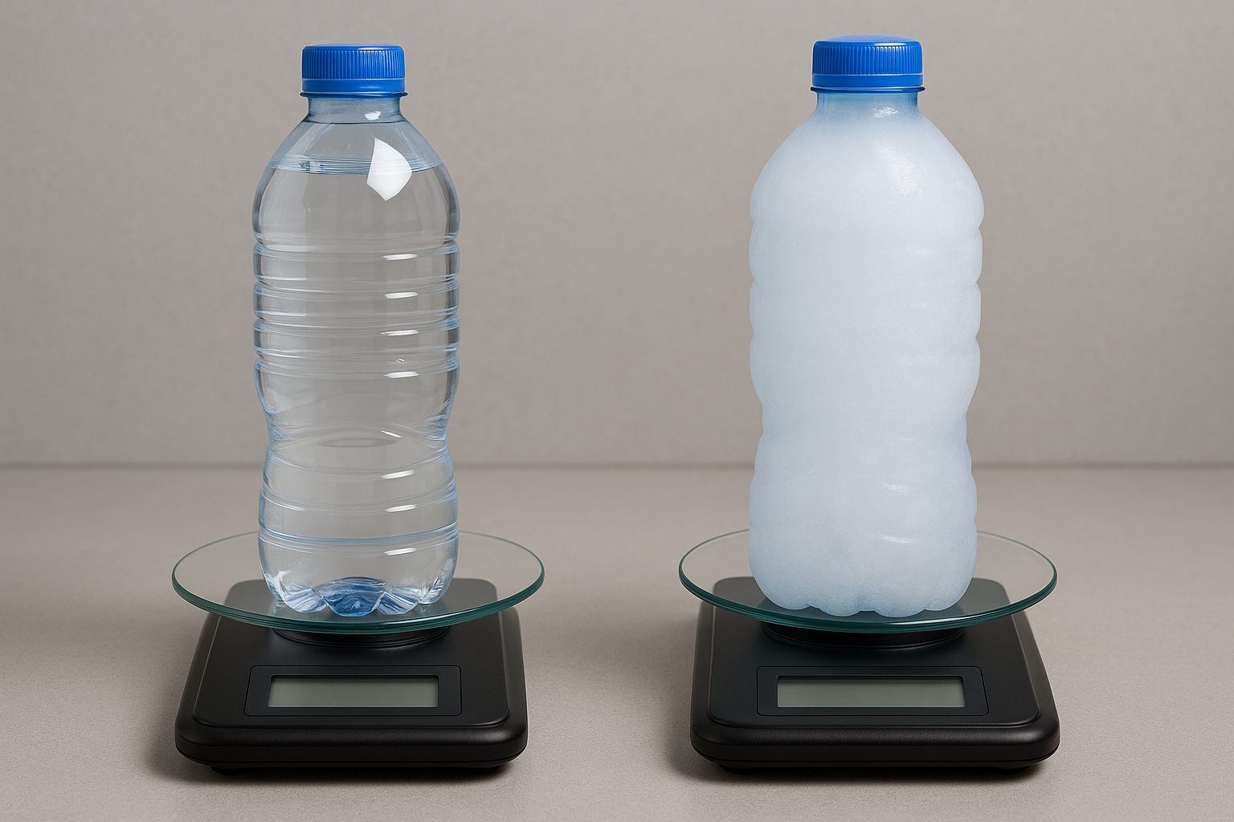
O
Avant d’entamer notre tâche d’aujourd’hui, lisons cette situation :
L’enseignant·e fait participer les élèves pour deviner la variation de la température.
Je mesure la masse d’une bouteille d’eau avant de la placer au congélateur, puis après sa congélation.
La masse reste-t-elle constante ou change-t-elle ?

Slide 18
À la fin de cette séance, nous allons vérifier la conservation de la masse lors d’un changement d’état ainsi on va expliquer cela à l’aide du modèle particulaire.
O
Expliquer des phénomènes liés au changement d’état à partir du modèle particulaire

Slide 19

Modelage
10 min

Slide 20

M
Tâche principale

Slide 21
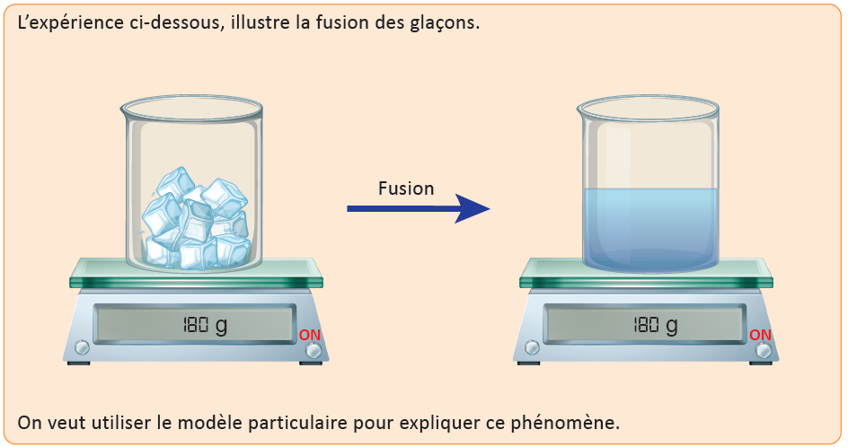
M
Je prends l’exemple de la fusion des glaçons, je veux expliquer cette expérience.
L’enseignant lit la consigne et présente les supports. Il explique ce qui est demandé.
Tâche principale

Slide 22
M
1ère étape: On me demande d’identifier les caractéristiques observables .
L’enseignant·e explique chaque information et la met en évidence.
• Les caractéristiques observables: ...................……………………...

Slide 23
J’observe les résultats de l’expérience, je remarque sur la masse se conserve et le volume ne se conserve pas. Alors je précise deux caractéristiques observables.
M
L’enseignant·e explique chaque information et la met en évidence.
la conservation de la masse
et la non-conservation du volume
• Les cartérisitiques observables: ...................……………………...

Slide 24
M
Deuxième étape : je décris les changements que subit la masse et le volume.
L’enseignant·e explique chaque information et la met en évidence.
reste constante
• La masse de l’eau..................……………………...lors de sa fusion
diminue
• Le volume de l’eau..................……………………...lors de sa fusion

Slide 25

M
Troisième étape: j’explique en utilisant ce qui j’ai appris sur le modèle particulaire.
L’enseignant·e explique chaque information et la met en évidence.
État solide
État liquide

Slide 26
M
La masse n’a pas changé c’est-à-dire le nombre de particules reste le même.
L’enseignant·e explique chaque information et la met en évidence.
le nombre de particules ne change pas
• La masse reste constante car…....................…………………….................................

Slide 27

M
Le volume change c’est-à-dire les particules se réarrangent et glissent les unes sur les autres.
L’enseignant·e explique chaque information et la met en évidence.
• Le volume diminue car………………………………………………………………………………
..................……………………………………………………………………………......................
les particules deviennent désordonnées
et peuvent glisser les unes sur les autres

Slide 28

Pratique guidée collective
10 min

Slide 29
Prenez vos ardoises pour écrire la bonne réponse :
VdC
L'enseignant choisit au hasard deux élèves pour justifier oralement leur démarche.
Lors d’un changement d’état, la masse
A
change
B
reste constante

Slide 30
La masse d’un corps reste constante même s’il change d’état physique : solide → liquide, liquide → gaz, ou inversement
VdC
L'enseignant explique davantage.
Lors d’un changement d’état, la masse
A
change
B
reste constante

Slide 31
Prenez vos ardoises pour écrire la bonne réponse :
VdC
L'enseignant choisit au hasard deux élèves pour justifier oralement leur démarche.
Lors d’un changement d’état, le volume
A
change
B
reste constante

Slide 32
Le volume d’un corps ne reste pas constant lorsqu’il change d’état physique : il peut augmenter ou diminuer selon le passage d’un état à un autre.
VdC
L'enseignant explique davantage.
Lors d’un changement d’état, le volume
A
change
B
reste constante

Slide 33
Prenez vos ardoises pour écrire la bonne réponse :
VdC
L'enseignant choisit au hasard deux élèves pour justifier oralement leur démarche.
La masse de l’eau se conserve lors de sa solidification car
A
le nombre de particules diminue
B
La forme des particules change
C
Le nombre de particules reste constant

Slide 34
Lors d’un changement d’état, le nombre de particules ne change pas;
VdC
L'enseignant choisit au hasard deux élèves pour justifier oralement leur démarche.
La masse de l’eau se conserve lors de sa solidification car
A
le nombre de particules diminue
B
La forme des particules change
C
Le nombre de particules reste constant

Slide 35
Prenez vos ardoises pour écrire la bonne réponse :
VdC
L'enseignant choisit au hasard deux élèves pour justifier oralement leur démarche.
Le volume de l’eau augmente lors de sa solidification car
A
le nombre de particules augmente
B
La taille des particules augmente
C
Les particules modifient leur arrangement.

Slide 36
Lors d’un changement d’état, les particules se réorganisent d’une autre manière.
VdC
L'enseignant choisit au hasard deux élèves pour justifier oralement leur démarche.
Le volume de l’eau augmente lors de sa solidification car
A
le nombre de particules augmente
B
La taille des particules augmente
C
Les particules modifient leur arrangement.

Slide 37

Pratique en binôme
12 min

Slide 38

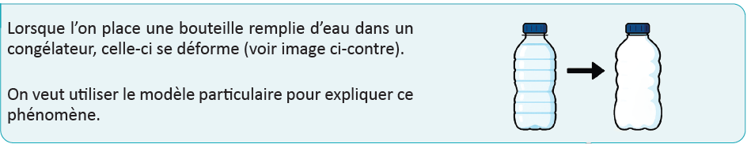
Prenez vos livrets et travaillez individuellement puis discutez en binômes vos réponses.
L'enseignant accorde 2 min au travail individuel puis une minute de discussion. Il circule pour contrôler et donner des indications en cas de blocage.

Slide 39
Répondez à la première question.
L'enseignant accorde 2 min au travail individuel puis une minute de discussion. Il circule pour contrôler et donner des indications en cas de blocage.
• La caractéristique observable: ...................……………………...

Slide 40
À partir de l’image, on observe un changement du volume
le changement du volume
• La caractéristique observable: ...................……………………...

Slide 41
Passez maintenant à la deuxième question.
L'enseignant accorde 2 min au travail individuel puis une minute de discussion. Il circule pour contrôler et donner des indications en cas de blocage.
• Lors de la solidification, le volume d’eau..................……………………...

Slide 42
On décrit le changement qui a subit l’eau à partir de ce qu’on observe.
augmente
• Lors de la solidification, le volume d’eau..................……………………...

Slide 43
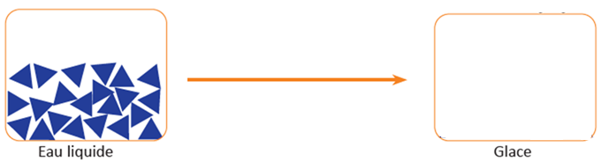
Passez maintenant à la troisième question.
L'enseignant accorde 2 min au travail individuel puis une minute de discussion. Il circule pour contrôler et donner des indications en cas de blocage.

Slide 44

On modélise les particules à l’état solide en respectant la conservation du nombre de particules.
L'enseignant accorde 2 min au travail individuel puis une minute de discussion. Il circule pour contrôler et donner des indications en cas de blocage.

Slide 45
Lors de la solidification, les particules de réarrangent pour avoir une structure ordonnée.
augmente
La bouteille se déforme car l’espace entre les particules . . . . . . . . . . . . . . . . . . . et elles deviennent . . . . . . . . . . . . . . . . . . . .
ordonnées

Slide 46
Pratique autonome :
Travail individuel
10 min

Slide 47
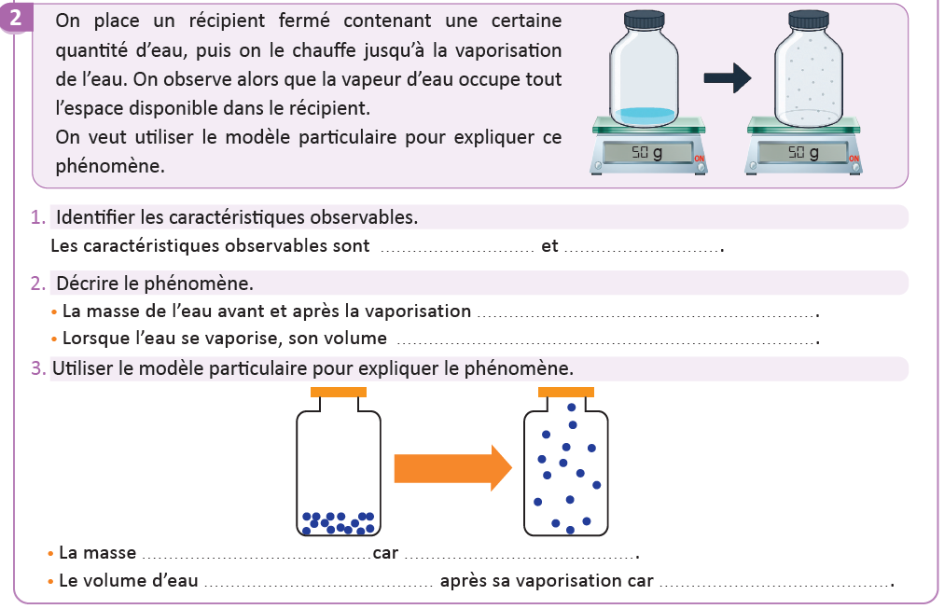
Prenez vos livrets page 24.
PA
L’enseignant donne 5 min aux élèves pour recopier la correction sur les livrets. Il propose une solution au défi s’il reste assez de temps.

Slide 48

Le temps est terminé. Voyons ensemble la solution des exercices.
PA
L’enseignant accorde 5 min pour donner l’occasion aux élèves de présenter leurs productions et les corrige.
Temps Écoulé

Slide 49

Notez la correction dans vos livrets.
PA
L’enseignant donne 5 min aux élèves pour recopier la correction sur les livrets. Il propose une solution au défi s’il reste assez de temps.
la masse
le volume
reste constante
augmente
reste constante
le nombre de particules ne change pas
les particules deviennent dispersées
augmente
et occupent pas plus d’espace

Slide 50

Clôture
3 min

Slide 51
Avant de finir, faisons un petit résumé ensemble ! Alors, Qui peut me rappeler ce qu’on a appris lors de cette séance?
C
L’enseignant donne un rappel de la séance.
………………………………………………………………………………………………………………….

Slide 52
Effectivement, notre tâche principale de cette séance est:
C
L’enseignant donne un rappel de la séance.
Expliquer des phénomènes liés au changement d’état à partir du modèle particulaire

Slide 53
Qui peut me rappeler les étapes à suivre pour expliquer un phénomène?
C
L’enseignant donne un rappel de la séance.
Pour expliquer un phénomène, je suis les étapes suivantes:
1. ………………………………………………………………………………….....
2. ……………………………………………………………………………………
3. ………………………………………………………………………………......

Slide 54
Voici les étapes à suivre:
C
L’enseignant donne un rappel de la séance.
Pour expliquer un phénomène, je suis les étapes suivantes:
1. J’identifie les caractéristiques observables.
2. Je décris le phénomène.
3. j’utilise le modèle pour expliquer.

Slide 55

Et on termine par cette carte lexicale.
Faire participer les élèves à la lecture de la carte
MA CARTE LEXICALE
Cristallisoir
Terme thématiques
Ma tâche
Modèle
Phénomène
Particule
Verbes de consigne
Expliquer des phénomènes liés aux changements d’état
Identifier
Décrire
Expliquer
Structures pour répondre
Lors d’un changement d’état, le nombre de particules ………………….…..
Lors d’un changement d’état, l’espace entre particules ………………….…..

Slide 56
Voici les exercices à faire à la maison.
C
L’enseignant incite les élèves à faire l’exercice à la maison et clore la séance.
Exercice 3 page 25
Défis 4 page 26
Exercice 7 page 28

Slide 57

Fin de la séance

